Slide 1
LAB3. MOTOR VALIDATION
Student ID: 22200576, 22400448
Name: 이주영, 오유성

Slide 2
Contents
Motor Linearization
Motor Modeling
Designation
Stabilization

Slide 3
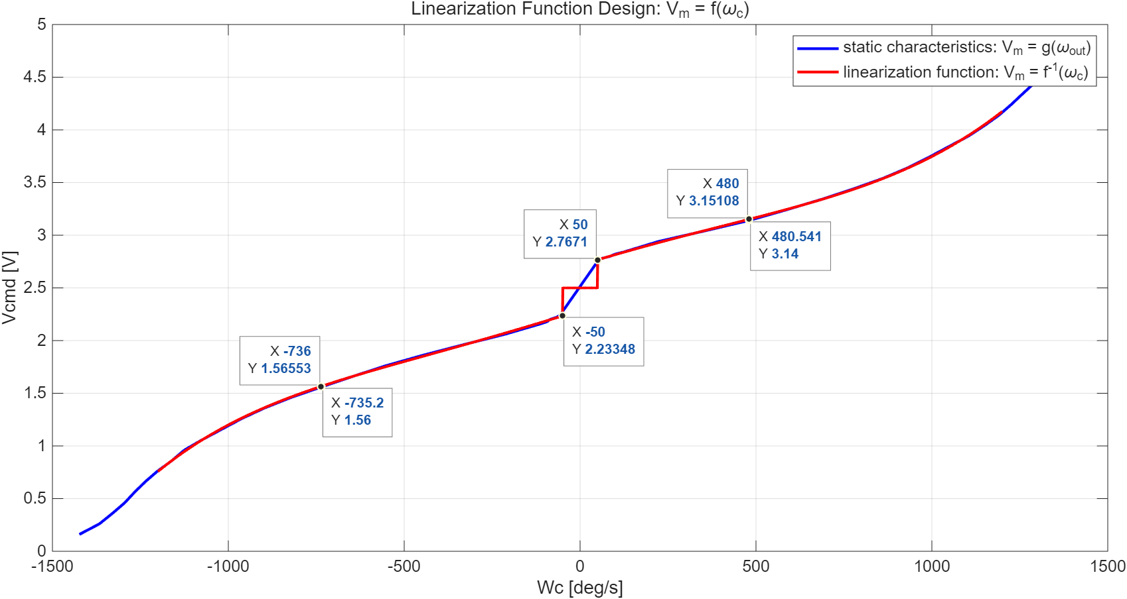
1. Motor Linearization

Slide 4
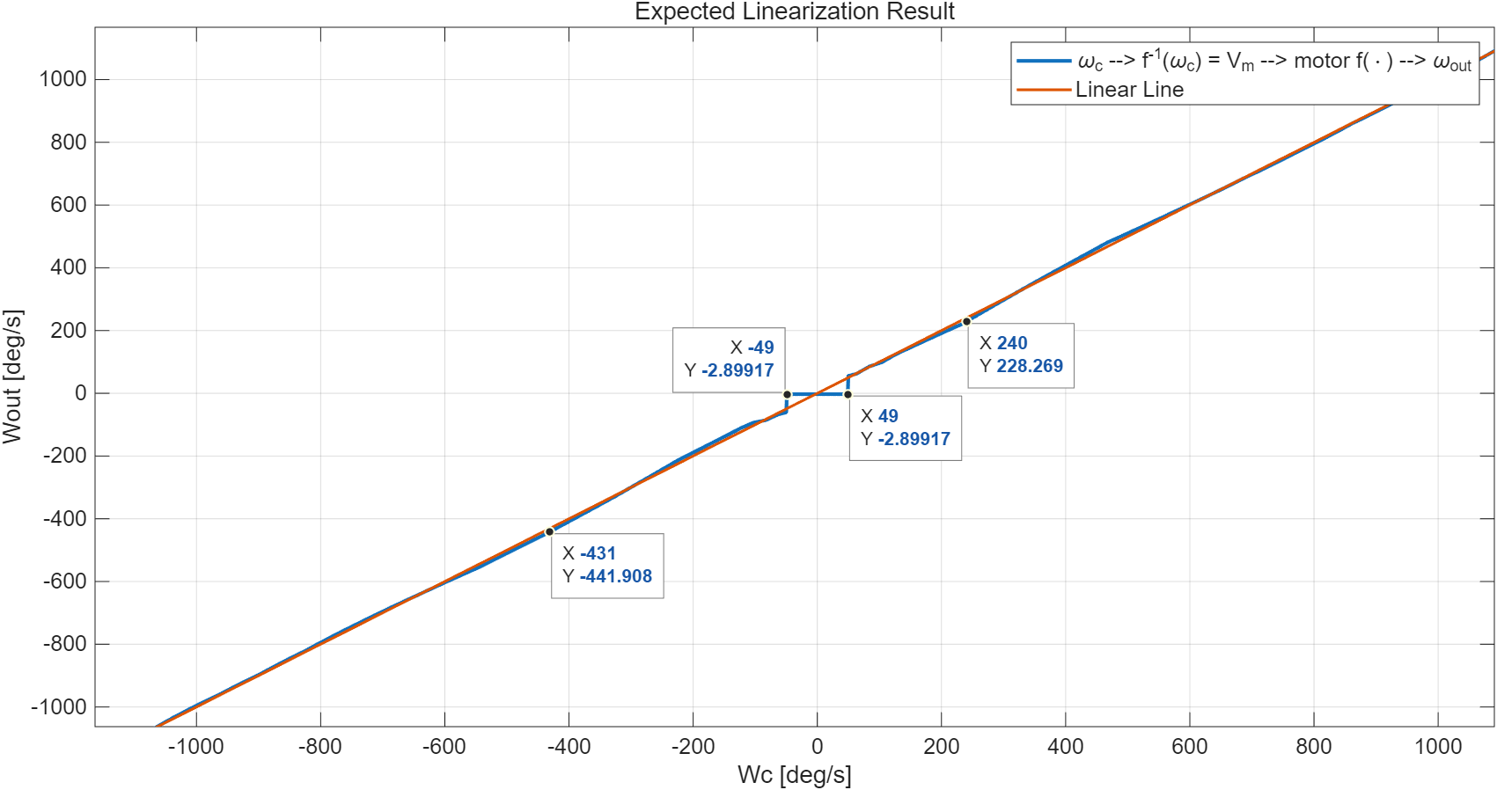
1. Motor Linearization

Slide 5
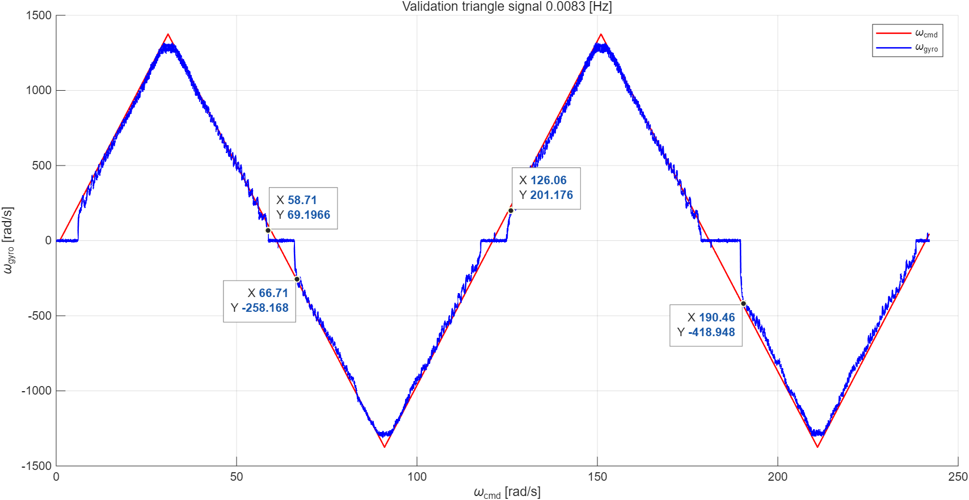
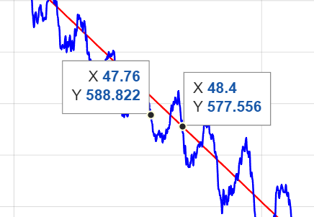
1. Motor Linearization
기울기는 input과 거의 맞는다.
1Hz의 불필요한

Slide 6
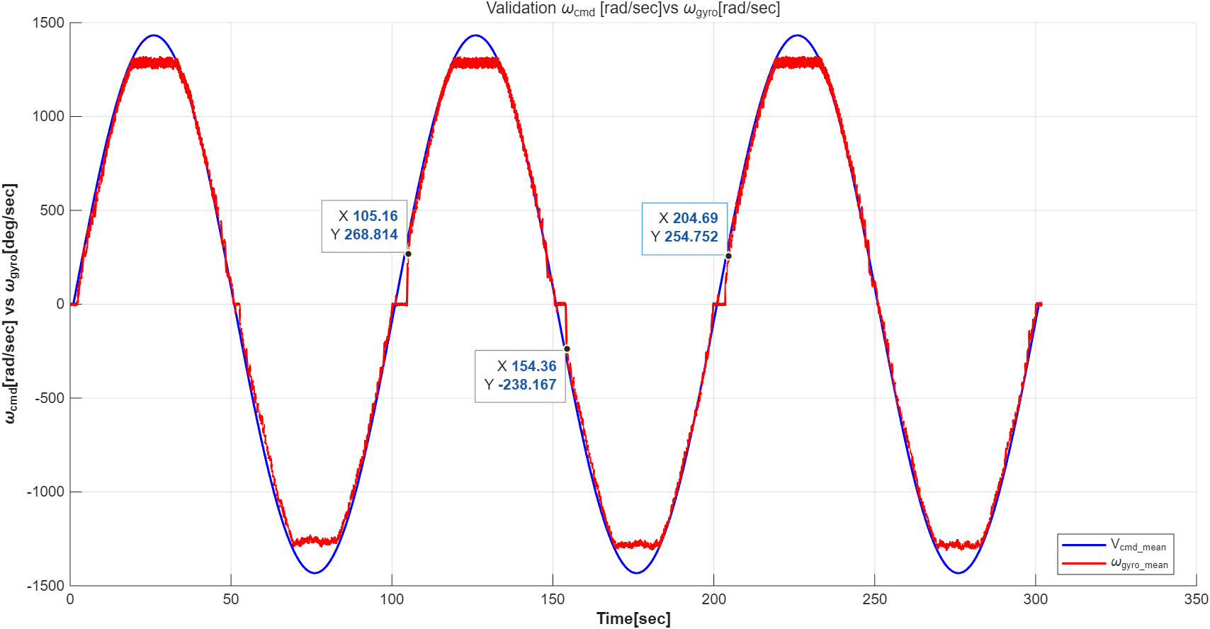
1. Motor Linearization

Slide 7
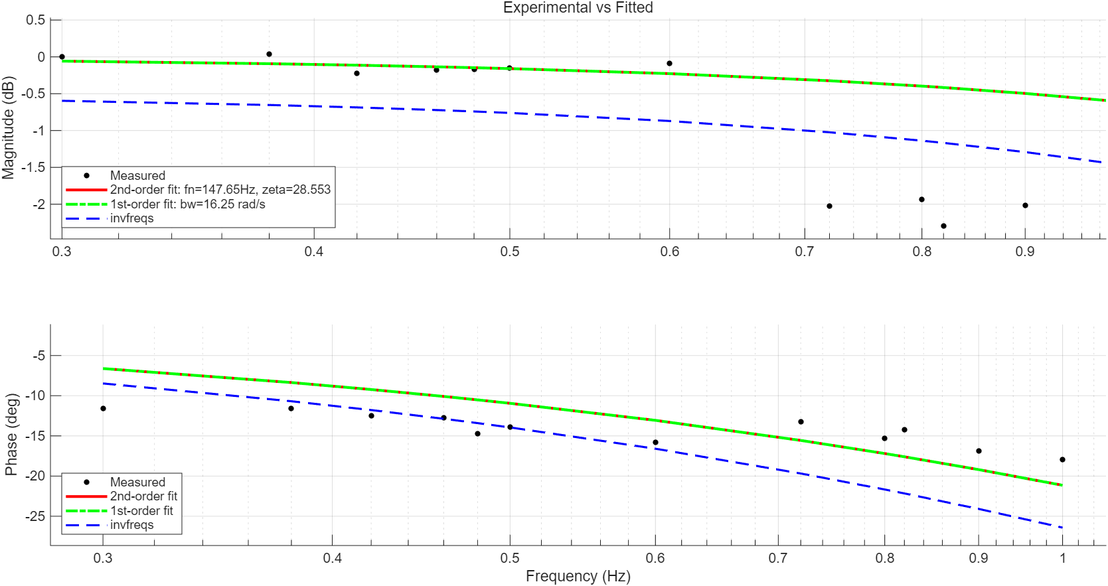
2. Motor Modeling – 나중에 추가

Slide 8
3. Designation

